Slide 1
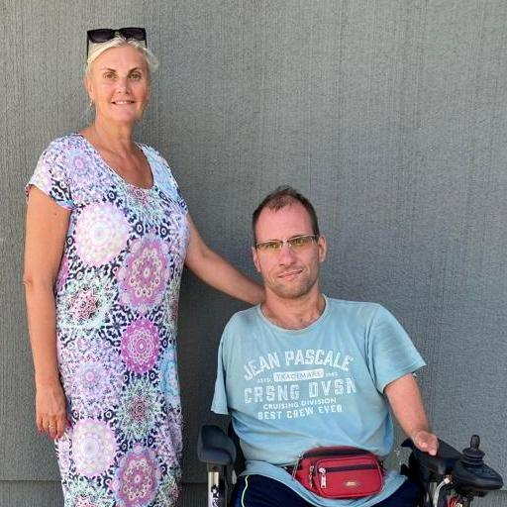


LIBEREC
BEZ BARIÉR
2024

Slide 2




LIBEREC
BEZ BARIÉR
Pro společnost malý krok,
pro handicapované velký skok.
Partneři projektu:

Slide 3

Cíl projektu
Apelovat na vedení měst, investory, architekty, zadavatele stavebních prací, kteří mají na starosti rekonstrukce chodníků a pozemních komunikací, aby vzali v úvahu problémy, se kterými se potýkají vozíčkáři.

Slide 4
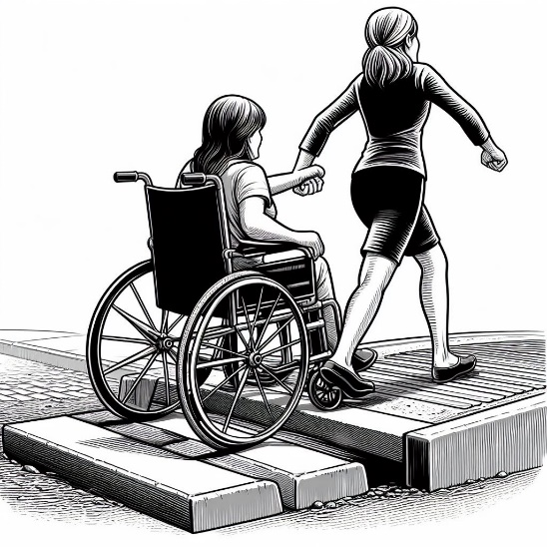
Komu má projekt pomoci?
Vozíčkáři a imobilní mají omezenou nebo žádnou schopnost pohybovat se bez pomoci.
Často čelí různým bariérám a obtížím v každodenním životě, jako je přístup k veřejným prostranstvím, dopravě, službám, práci, vzdělání, zábavě a dalším aktivitám.

Slide 5
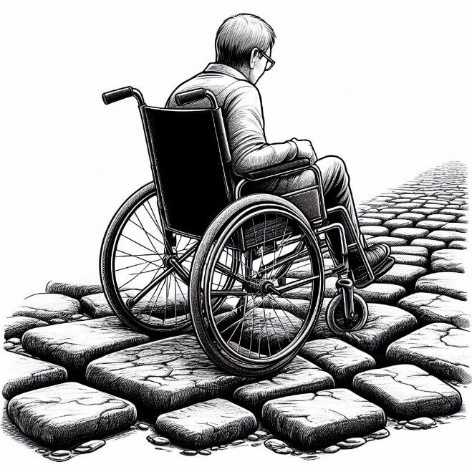
Hlavní překážky
Vysoké obrubníky chodníků, které nedokážou vozíčkáři zdolat.
Plochy dlážděné hrubými dlažebními kostkami.
Absence bezbariérových vstupů do řady budov.

Slide 6
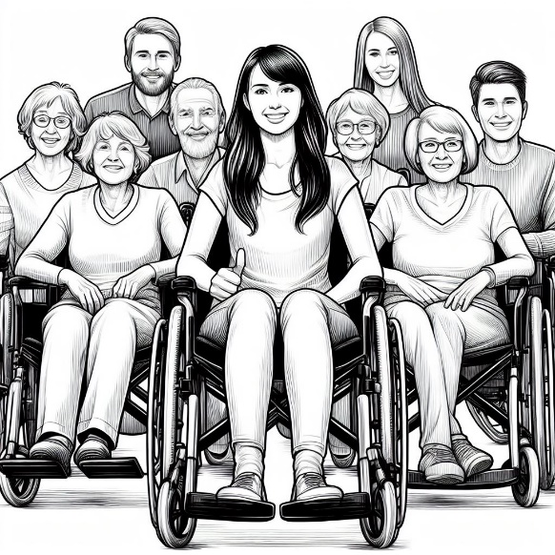
Vymezení projektu
Pilotní projekt proběhne v Liberci. Město bylo vybráno jako vhodné místo pro spuštění našeho projektu, jelikož v Liberci žije více než 500 vozíčkářů a imobilních lidí.
Do budoucna plánujeme tento projekt rozšířit do všech krajských měst.

Slide 7
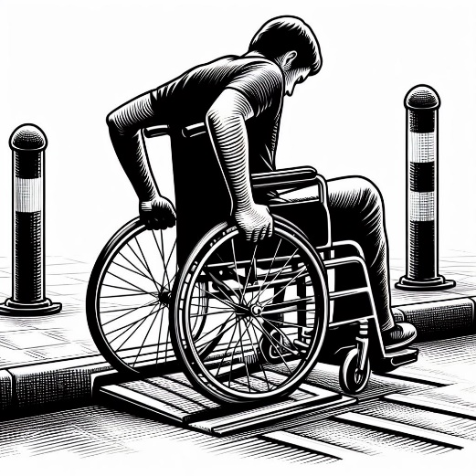
Proč projekt vznikl?
V Liberci existujte řada bariér, které znemožňují začlenění handicapovaných a imobilních do běžného života.
Řada stavebních prohřešků ve městě zároveň ohrožuje jejich bezpečnost a zdraví.
Chceme ukázat ty největší překážky.

Slide 8
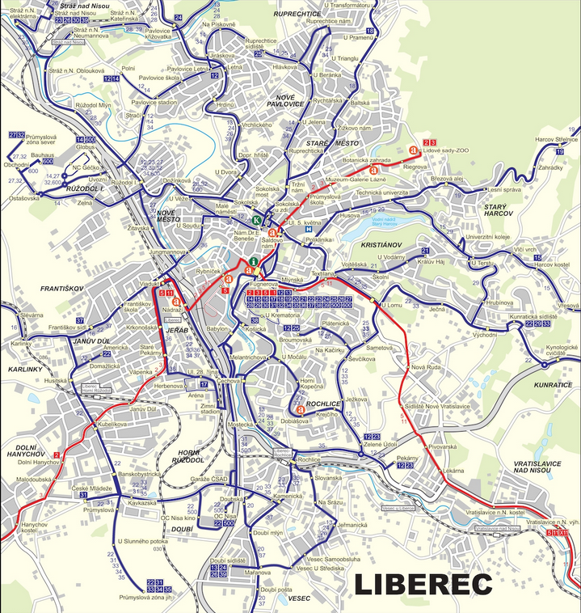
Termíny a místo konání
23.5. 15:30–16:30
dopravní hřiště školení BESIP
24.5. 13:00 – 16:00
nám. Dr. Beneše
prezentace, kultura
25.5. 11:00 – 15:00
Liberec, hypermarket Globus, soutěžení

Slide 9

Stručný přehled aktivit
Školení vozíčkářů BESIP,
Prezentace světa vozíčkářů,
Upozornění na potíže na komunikacích města Liberec,
Edukační odpoledne,
Hudební vystoupení,
Vyzkoušejte si, jaké to je žít na vozíku,
Soutěžní disciplíny na vozíku pro zdravé i handicapované.

Slide 10
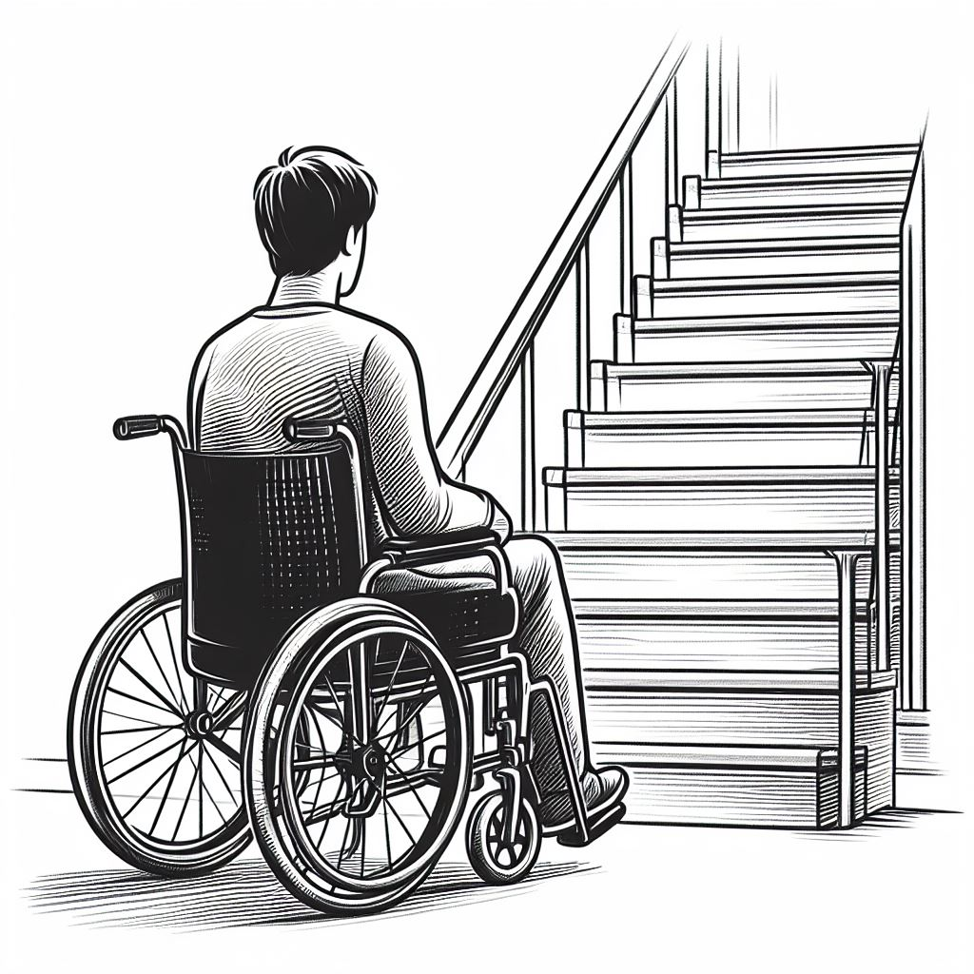
Prezentace světa vozíčkářů
Představit veřejnosti („choďákům“) nepřátelský svět pro vozíčkáře a imobilní.
Poukázat na bariéry, které v Liberci existují.

Slide 11
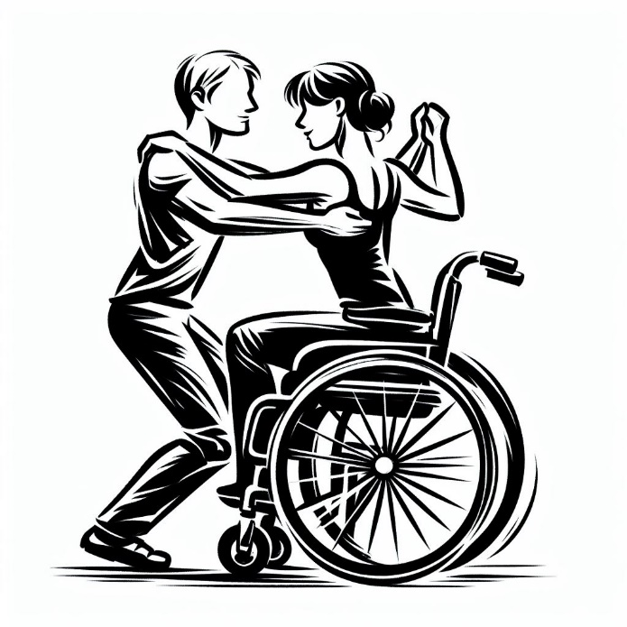
Edukačně společenské odpoledne
Cílem této aktivity je propojit svět „choďáků“ a „vozíčkářů“.
Cesta ke sblížení dvou „různých“ světů a snaha o jiné vnímání světa vozíčkářů. Do této aktivity chceme zapojit složky IZS.

Slide 12

Hudební vystoupení
V rámci edukačního odpoledne bychom chtěli zajistit hudební vystoupení, abychom na akci přilákali co nejvíce účastníků.

Slide 13
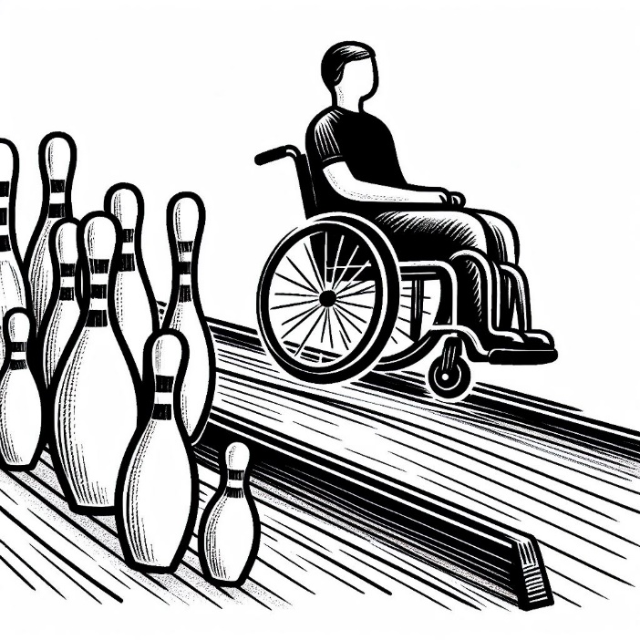
Soutěžní dopoledne
Představit zábavnou formou zdravé veřejnosti, jaké to je žít trvale na kolech.
Zdraví i handicapovaní budou soutěžit v několika připravených disciplínách.

Slide 14
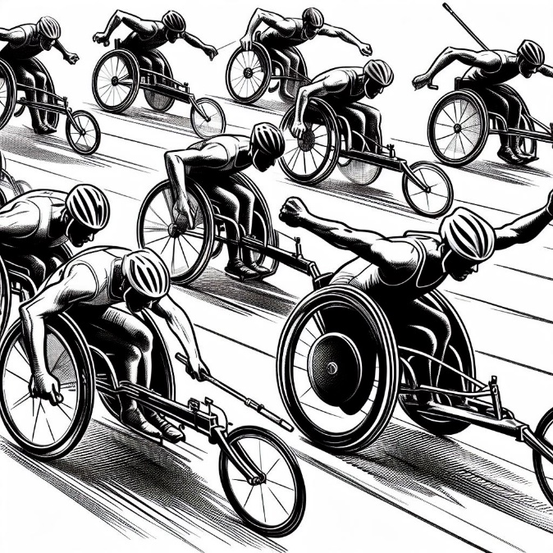
Soutěžní disciplíny
Závody na mechanických vozíkách.
Závody na elektrických vozíkách.
Převezení sklenice vody na vozíku.
Slalom s míčkem na lžíci a další.

Slide 15
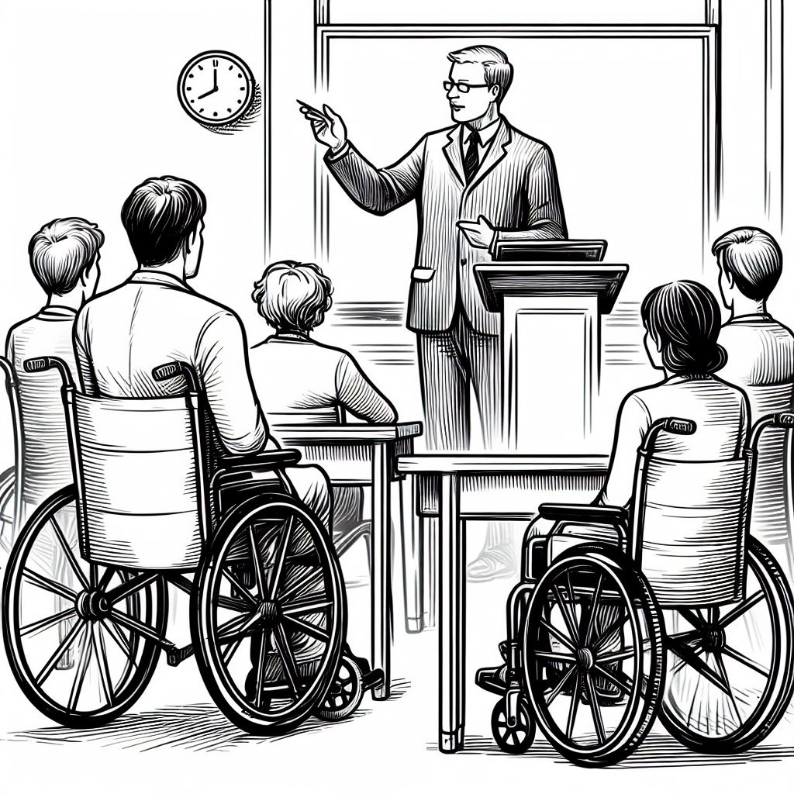
Školení BESIP
Proškolení vozíčkářů o pravidlech silničního provozu.
Školení je určeno všem vozíčkářům, kteří se chtějí seznámit s pravidly bezpečnosti silničního provozu.

Slide 16

Projekt připravují
DePejSek Liberec z.s.
www.depejsek.cz
Bonne dei z. s.
www.bonnedei.cz

Slide 17
Partneři projektu

